Slide 1
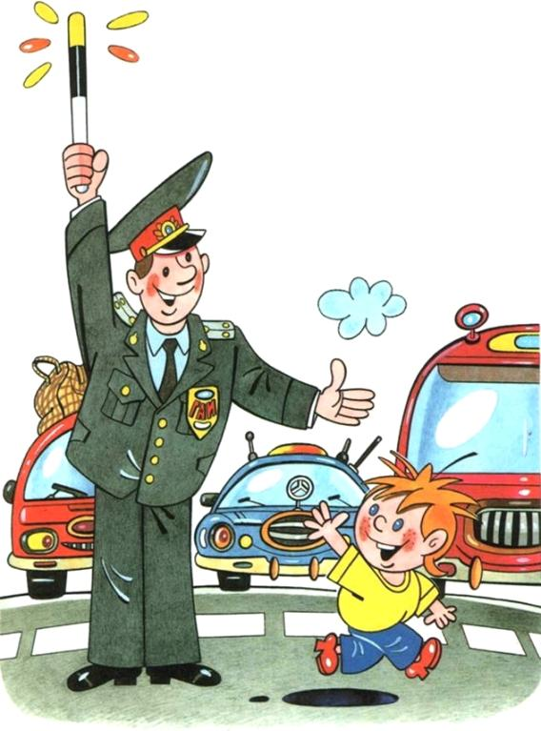
Ребусы
МБОУ СОШ № 4

Slide 2
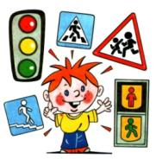
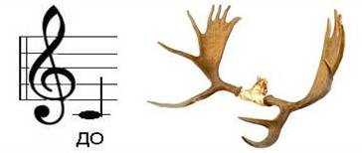
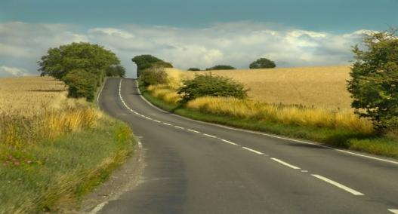
Раздел «Ребусы»
Вопрос
Разгадайте ребус
Дорога
Ответ

Slide 3
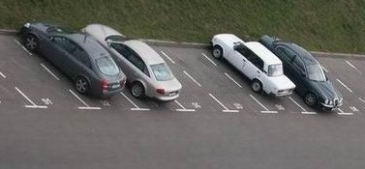
Раздел «Ребусы»
Вопрос
Разгадайте ребус
Стоянка
Ответ

Slide 4
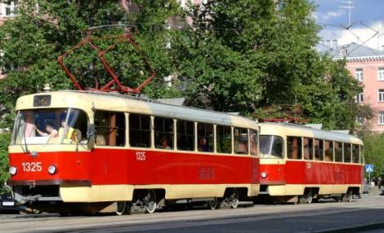
Раздел «Ребусы»
Вопрос
Разгадайте ребус
Трамвай
Ответ

Slide 5
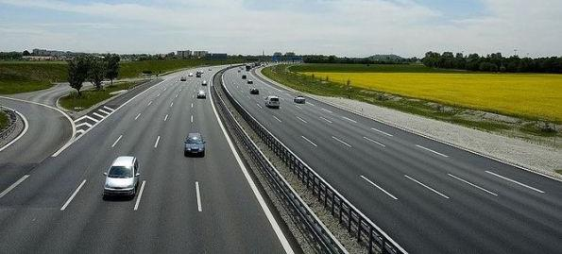
Раздел «Ребусы»
Вопрос
Разгадайте ребус
Трасса
Ответ

Slide 6
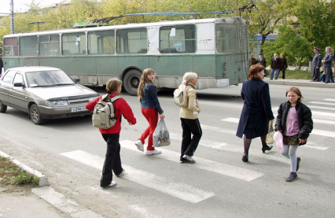
Раздел «Ребусы»
Вопрос
Разгадайте ребус
Переход
Ответ

Slide 7
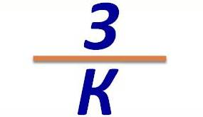
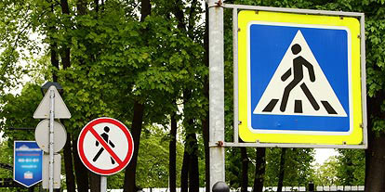
Раздел «Ребусы»
Вопрос
Разгадайте ребус
Знак
Ответ

